Slide 1
LAICOS/AS MIC.EN EL PARAGUAY

Slide 2
CARACTERISTICAS DEL PARAGUAY
Paraguay, es un país de América, ubicado en la parte centro sur y oriental del continente y en la región norte y noreste del Cono Sur.
Población: 6.348.917 habitantes
Superficie:406.752 km2
Paraguay está organizado en 17 departamentos y una capital, que es el asiento de los poderes del Estado, constituyendo un municipio, independiente de todo departamento.

Slide 3
El río Paraguay divide al País en dos regiones: al oeste la región Occidental o Chaco y al este la región Oriental.
La Región Oriental abarca el 39% del territorio nacional y alberga al 97,3% de la población, con 14 Departamentos
La Región Occidental o Chaco tiene el 61% del territorio nacional y alberga a un poco más del 2% de la población

Slide 4
Paraguay tiene un clima templado a subtropical en la región Oriental y un clima subtropical a tropical en el Chaco
El pico más alto del país, cerro Peró o cerro Tres kandú con 842 m2

Slide 5
EXPERIENCIA DE VIDA DE LOS LAICOS
Como representantes de diferentes lugares de los grupo de laicos MIC, nos reunimos y compartimos nuestras experiencias.

Slide 6
EXPERIENCIA DE VIDA
Me siento creciendo como persona y desde esta experiencia me doy cuenta que incido en la vida de los/as jóvenes de la Institución Educativa donde pertenezco.
Me siento corresponsable con las hermanas en relación al trabajo en el colegio, creo que, porque en primer lugar toda mi formación inicial comenzó aquí.

Slide 7
COLEGIO PRIV. SUBV. NTRA. SRA. DE CAACUPÉ

Slide 8
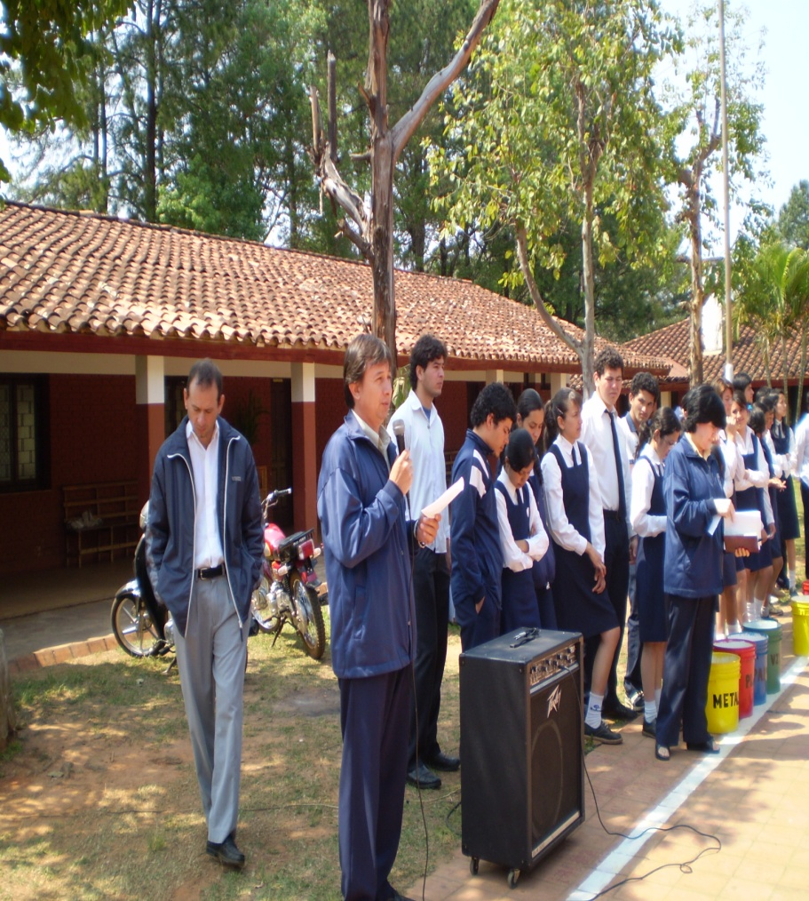
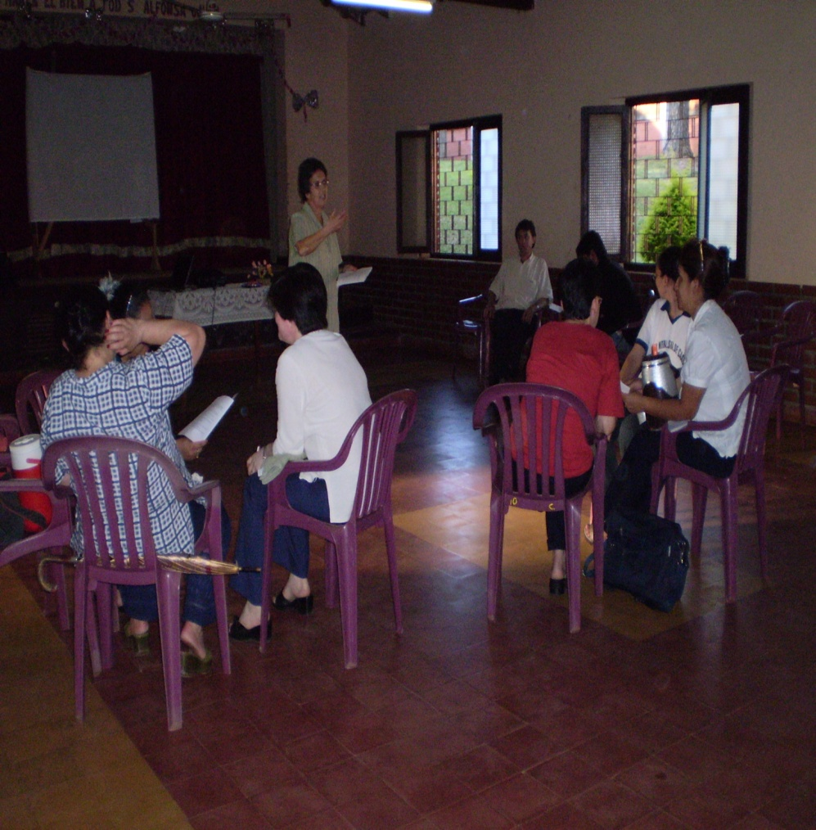
El Profesor Ramón acompañando a los estudiantes del Colegio “Nuestra. Señora de Caacupé”, en el proyecto de reciclaje de basura, y el encuentro con la Superiora General y los demás compañeros de trabajo.

Slide 9
Los encuentros de formación me ayudaron a vivenciar valores de fe, esperanza, alegría y felicidad.
El Espíritu de servicio ha sido lo más fuerte que marcó mi vida para el hoy. También la sencillez y la cercanía en mi trato con los demás.

Slide 10
En San Pedro del Paraná
Los docentes de ésta Institución: nos avocamos a llevar a la práctica la visión y misión desde el carisma MIC, en forma coordinada con todos los actores de la Comunidad Educativa. Y una formación continua.

Slide 11
ORGANIZACIONES DE TRABAJO
Dirección del Colegio.
La ACE ( Asociación de Cooperadora Escolar)
Consejo de Profesores
Alumnos en diferentes modalidades.
El grupo juvenil
Las coordinaciones de grados con un tutor.

Slide 12
FORMAS DE TRABAJO
Todos los encuentros tanto pedagógicos como otros iniciamos desde la palabra de Dios, nuestra tarea en el aula como docentes enfocamos desde esta experiencia.

Slide 13
Bach. Técnico en Salud Bach. Científico con énfasis en C. Sociales

Slide 14
Actividades Sociales del Bach. Técnico

Slide 15
PASTORAL JUVENIL

Slide 16
EXTENSIÓN DE LA UNIVERSIDAD CATÓLICA
Las hermanas de la Comunidad de San Pedro del Paraná viendo la realidad de muchos jóvenes sin poder acceder a un estudio Universitario asumen en el año 2000 la coordinación del funcionamiento de las diferentes carreras:
1º La carrera de Ciencias de la Educación con énfasis en Ciencias Sociales y al año siguiente la misma carrera con énfasis en Matemática.
2º El año 2002 la carrera de Ciencias Contables, el año 2005 la carrera de Ciencias Jurídicas , y este año 2011 la apertura de la carrera de Enfermería.

Slide 17
La vida de fe en la Cdad. de Trabajo
El encuentro con las hermanas en la comunidad, hace dieciséis años, en mi momento de crisis de fe, el Señor se hizo presente a través de ellas, para un mayor crecimiento en la esperanza, la alegría y sentirme feliz como mujer.

Slide 18
LOS DIFERENTES TRABAJOS DE GRUPOS
En Santa Rosa
Trabajamos organizados en Comunidad de Trabajos CDT en tres parroquias diferentes.
FORMAS DE TRABAJOS
Equipo de Discernimiento, huertas medicinales, horticultura y artesanía.

Slide 19
EL TRABAJO EN LA HUERTA MEDICINAL EN LOS DIFERENTES LUGARES DONDE SE ENCUENTRA LA CDT.

Slide 20
DÍA DE REFLEXIÓN Y TRABAJO CDT DE LAS HUERTAS FRUTI HORTICOLA

Slide 21
Las artesanas trabajando los diferentes tipos de artesanía.

Slide 22
VILLARRICA DEL ESPÍRITU SANTO
ASOCIACIÓN YOPOI
Fue creada por las hermanas MIC. y un grupo de laicos en el año 1990.
Creado con el objetivo de promocionar el Desarrollo Campesino y posteriormente se amplio el área de acción social.

Slide 23
ENCUENTROS FORMATIVOS
El contacto con las hermanas me ayudó mucho en mi vida personal.
Los valores que aprendí de ellas fueron fundamentales para este tiempo de mi vida.

Slide 24
AREAS DE ACCIÓN
Asistencia técnica en el campo.
Electrificación rural.
Promover la Educación rural.
Comercialización de productos agrícolas.
Guarderías.
Cave créditos y otros.

Slide 25
FORMAS DE TRABAJO
Una coordinación
general.
Los miembros directivos.
Diferentes equipos
técnicos en los diferentes
áreas.
Los comités de trabajos .

Slide 26
FORMAS DE TRABAJO EN COMITES

Slide 27
DIFERENTES COMITES

Slide 28
DIFERENTES COMITES

Slide 29
SOMBRAS DEL CONJUNTO EN EL PAÍS
1. En general sentimos que es un tiempo de ir mejorando en todos los sentidos y niveles nuestro trabajo en todos los lugares donde somos coparticipes en la tarea pastoral con las hermanas: (Colegio, Escuelas y con el campesinado).
Es un tiempo y espacio que se nos ofrece para ir acompañando desde el carisma MIC a niños, jóvenes y adultos.
3. Creemos también que tenemos que ir dando mayor formación en la fe y el culto a los jóvenes en el colegio.
También como laicos/as notamos que faltan más recursos humanos para una mejor asistencia en la pastoral en todos los lugares donde se encuentran las hermanas.

Slide 30
AGRADECEMOS A NUESTRA MADRE POR ESTA OPORTUNIDAD QUE SE NOS OFRECE.
PEDIMOS A MARÍA INMACULADA QUE NOS ACOMPAÑE EN ESTE NUEVO CAMINAR COMO LAICOS/AS EN ESTE PROCESO DE IR ESCUCHANDO AL DIOS DE LA VIDA Y SER GENEROSOS COMO ELLA.

